Slide 1
포트폴리오
조성원
010-9742-4028
sungone000604@gmail.com

Slide 2
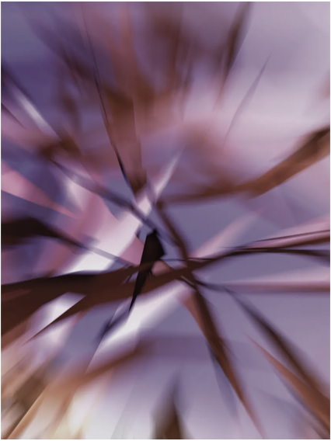
조성원
Programmer
+82 010-9742-4028
sungone000604@gmail.com
Tech Stack
Unreal Engine 5
C++
OpenGL
Git
Visual Studio

Slide 3
CONTENTS
01. 티유월드
4p : 게임 소개 , 5p : 구현 설명
02. Unity Of Mind
12p : 게임 소개 , 13p : 구현 설명
03. 준비중
제목에 대한 간략한 설명을 쓰세요

Slide 4
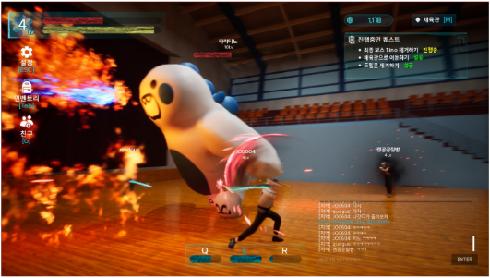
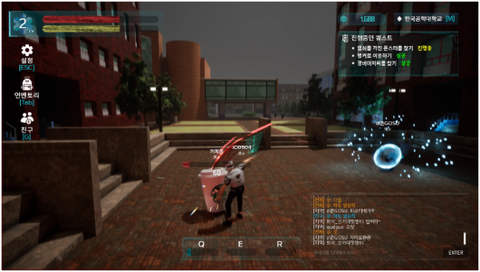
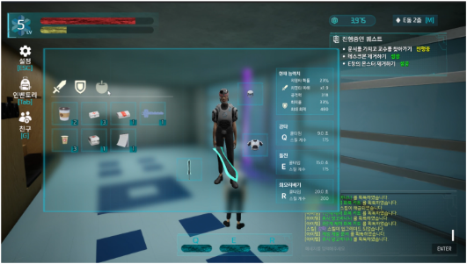
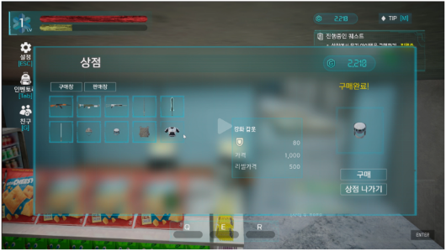
Project 소개
티유월드
2024.09 ~ 2025.07
한국공학대학교 졸업작품
- 3D MMORPG
- Unreal Engine 5.4 개발
- 팀 3명 : 클라이언트 1 , 서버 1 , 모델러 1
- 클라이언트 파트 담당
- 학생의 실수로 소환된 몬스터들을 물리치고 학교의 평화를 되찾는 액션 RPG 게임
깃허브
https://github.com/sungone/GP2025
유튜브
https://www.youtube.com/watch?v=NkqPZXgjn8c
4

Slide 5
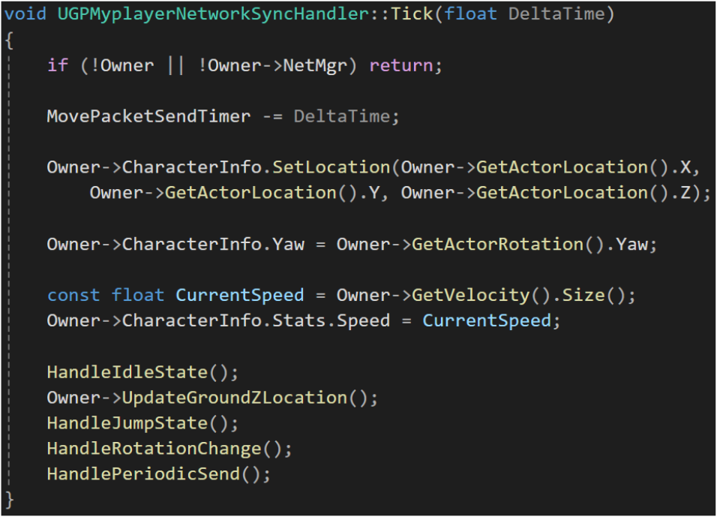
Project 설명
티유월드
플레이어 이동 동기화
내 클라이언트가 움직일 때 게임 상에 존재하는 모든 클라이언트들과 동기화 하기 위해 서버로 위치 패킷을 전달하는 GPMyplayerNetworkSyncHandler 모듈을 만들었습니다. 서버의 Overhead 를 고려하여 위치 업데이트가 꼭 필요한 상황해서만 패킷을 보내
도록 구현하였습니다.
1. Tick 마다 내 플레이어의 새로운 위치 정보를 갱신
2. 내 플레이어가 Idle 상태인지 확인해서 상태 업데이트
3. 점프 , 제자리에서 회전 상황일 때 패킷 전송 4. 일정 주기마다 Idle 상태가 아닐 때 이동 패킷 전송
전체 코드 :https://github.com/sungone/GP2025/blob/main/Source/GP2025/Character/Modules/GPMyplayerNetworkSyncHandler.h
5

Slide 6
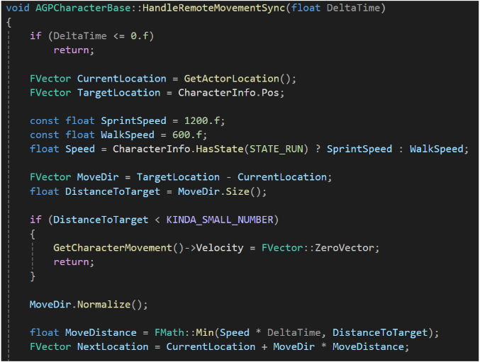
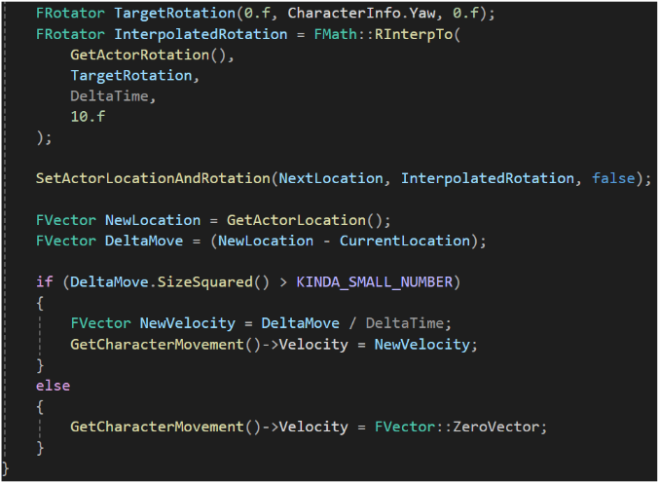
Project 설명
티유월드
플레이어 이동 동기화
서버에서 받은 다른 클라이언트들의 위치 정보는
0.5초 정도의 주기로 업데이트 되는데
내가 보는 월드에서 자연스럽게 업데이트 하기 위해
Location 값을 보간 처리하였습니다.
1 . 최근에 받은 이동 패킷 TargetLocation 과 지금 내 위치 CurrentLocation , 이동 상태를 설정
2 . 현재 위치에서 목표 위치까지의 거리 계산
3 . 이동 및 회전 보간 처리
4 . 이동 및 회전을 적용
5 . 속도 계산 및 반영
전체 코드
https://github.com/sungone/GP2025/blob/main/Source/GP2025/Character/GPCharacterBase.h
6

Slide 7
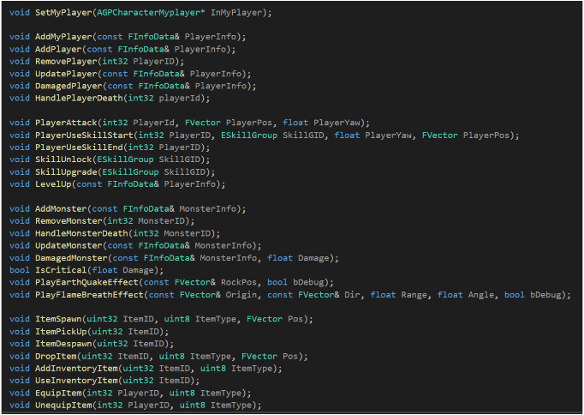
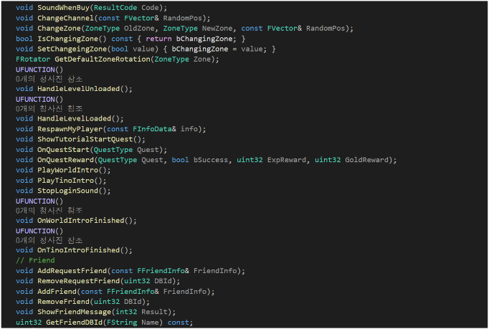
Project 설명
티유월드
서버에서 수신받은 패킷을 게임 월드에 반영
서버에서 수신한 패킷 데이터를
UGPObjectManager 클래스를 통해 게임 오브젝트에 반영하였습니다.
게임 월드 내의 모든 플레이어, 몬스터, 아이템은 UGPObjectManager 에서 고유 ID 와 객체 포인터로 매핑되어 관리되며, 서버에서 전달된 상태 변화 및 이벤트(이동, 공격, 체력 감소,아이템 스폰, 아이템 구매, 친구 등)를 타겟 오브젝트에 동기화 하기 위해 각 상황에 맞는 함수를 만들어 처리하였습니다.
전체 코드
https://github.com/sungone/GP2025/blob/main/Source/GP2025/Network/GPObjectManager.h
7

Slide 8
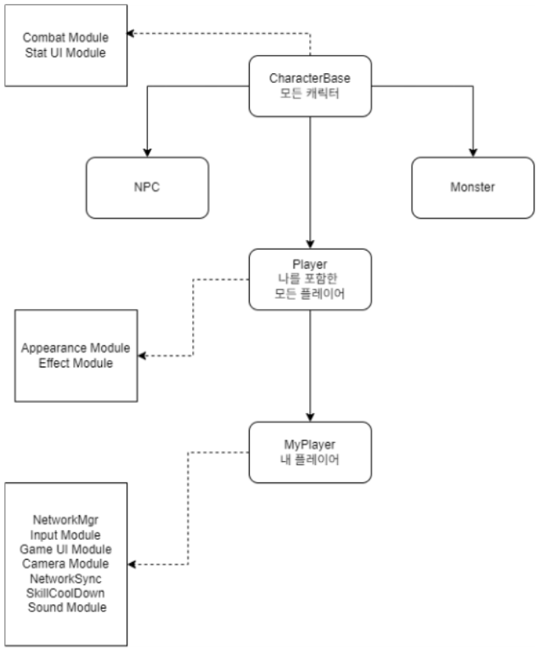
Project 설명
티유월드
캐릭터 클래스 구조 설계 및 캐릭터 기능 모듈화
MMORPG 의 다양한 캐릭터가 공통적으로 가지는 기능은 AGPCharacterBase 에서 정의하고, 이를 상속받아 플레이어, 몬스터, NPC 로 세분화하였습니다. 로컬 플레이어의 입력 및 UI 처리를 위해 AGPCharacterMyplayer 클래스를 별도로 설계하였습니다. 캐릭터 클래스 내부에 모든 기능을 직접 구현하지 않고 전투, 스탯, UI 등 기능 단위를 모듈화하여 각 캐릭터 클래스가 필요한 모듈만 조합하도록 설계하였습니다. 이를 통해 유지보수성과 확장성을 높이고, 캐릭터별 특성을 잘 반영할 수 있도록 하였습니다.
전체 코드
https://github.com/sungone/GP2025/tree/main/Source/GP2025/Character
8

Slide 9
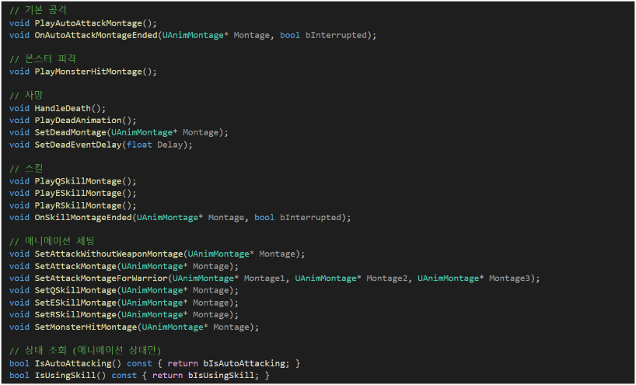
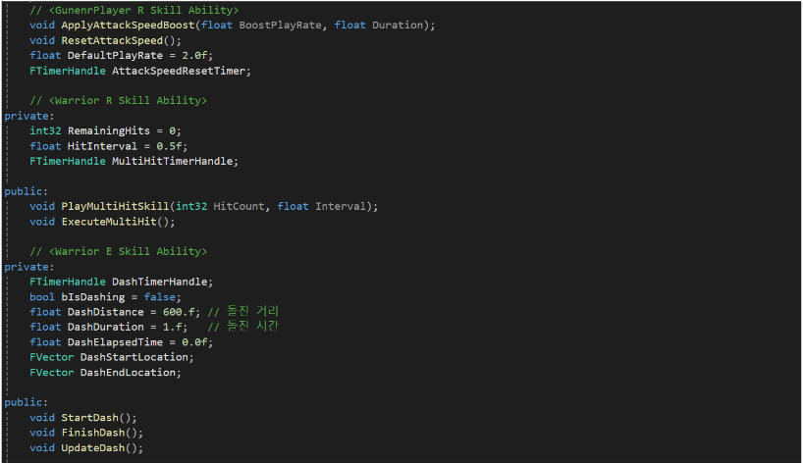
Project 설명
티유월드
캐릭터 전투 시스템 구현
UGPCharacterCombatHandler 모듈을 통해
MMORPG 캐릭터의 전투 시스템을 모듈화하여 구현했습니다.
이 모듈은 기본 공격, 스킬, 피격, 사망 처리와 관련된 애니메이션을 몽타주 단위로 관리하며, 공격 속도 증가, 돌진형 스킬, 멀티 Hit 스킬의 특성에 따른 전투 기능을 타이머와 상태 플래그로 제어해서 구현했습니다.
또한 플레이어의 공격 상태를 정확히 추적하고 판단해서 서버 , 클라이언트간 동기화가 원활히 이루어지도록 설계하였습니다.
전체 코드
https://github.com/sungone/GP2025/blob/main/Source/GP2025/Character/Modules/GPCharacterCombatHandler.h
9

Slide 10
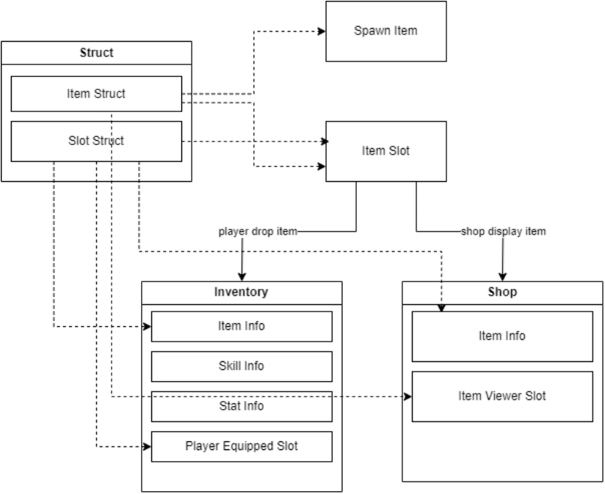
Project 설명
티유월드
인벤토리 및 상점 시스템 구현
아이템 데이터는 GPItemTable 을 활용해 관리하여 손쉽게 아이템의 확장과 수정을 가능하게 했습니다. ItemSlot 클래스를 인벤토리와 상점 양쪽에서 공통적으로 사용하도록 구조화하여 코드의 일관성과 재사용성을 높였습니다. 또한, 인벤토리와 상점에서 공통적으로 활용할 수 있는 기능들은 별도로 모듈화하여 중복 코드를 최소화하고, 이를 통해 유지보수성과 확장성을 고려한 시스템을 구축했습니다.
아이템 코드
https://github.com/sungone/GP2025/tree/main/Source/GP2025/Item
상점 코드
https://github.com/sungone/GP2025/tree/main/Source/GP2025/Shop
인벤토리 코드
https://github.com/sungone/GP2025/tree/main/Source/GP2025/Inventory
10

Slide 11
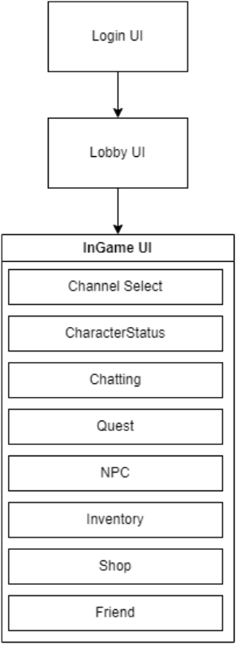
Project 설명
티유월드
UI 시스템 구현
로그인, 로비, 인게임 UI 를 설계 , 구현하였습니다. 로그인 UI에서 계정 접속을 처리하고, 로비 UI에서 캐릭터 선택과 진입 과정을 거쳐, 인게임 UI에서는 채널 선택, 캐릭터 상태, 채팅, 퀘스트, NPC 상호작용, 인벤토리, 상점, 친구 목록 등 다양한 기능을 모듈화된 위젯 형태로 구현했습니다.
이를 통해 각 UI가 독립적으로 동작하면서도 유기적으로 연결되도록 구조화하여, 확장성과 유지보수성을 고려한 UI 시스템을 구축하였습니다.
전체 코드
https://github.com/sungone/GP2025/tree/main/Source/GP2025/UI
11

Slide 12
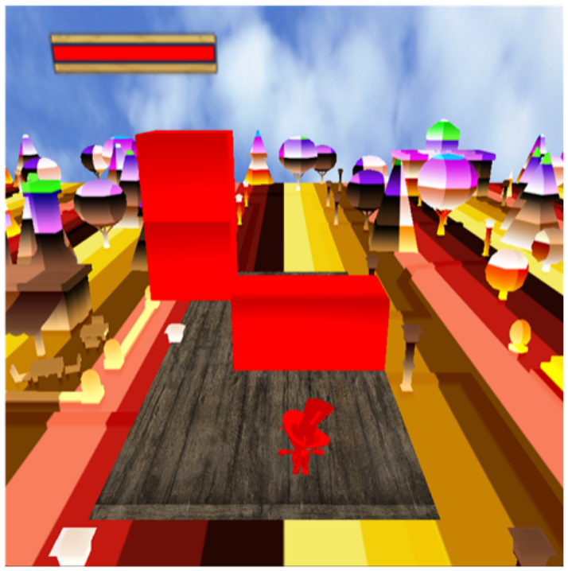
Project 소개
Unity Of Mind
2023.09 ~ 2023.12
컴퓨터그래픽스 텀프로젝트
- 벽 피하기 게임
- OpenGL 개발
- 팀 2명 : 클라이언트 2
- 오브젝트 , 셰이더 , 게임 로직 담당
- 다가오는 벽을 피해서 끝까지 생존하는 게임
깃허브
https://github.com/sungone/Unity_Of_Mind
유튜브
https://www.youtube.com/watch?v=9u4resCQxrY
12

Slide 13
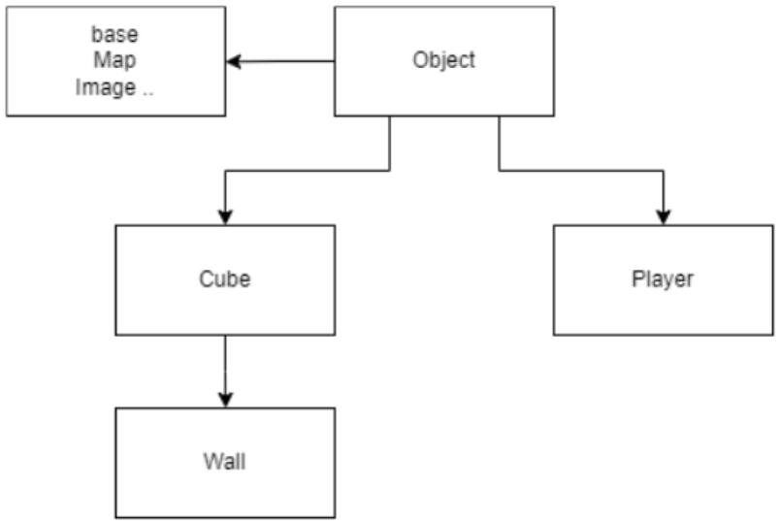
Project 설명
Unity Of Mind
게임 오브젝트 설계
게임의 핵심 오브젝트들을 Object 기반 클래스에서 상속받아 Cube, Wall, Player 등으로 구현하였습니다.
공통 속성과 기능은 Object에서 관리하고, 각 파생 클래스는 개별 동작을 오버라이드하도록 설계하였습니다.
오브젝트 코드
https://github.com/sungone/Unity_Of_Mind/blob/main/CG_FinalProject/object.h
Cube , Wall 코드
https://github.com/sungone/Unity_Of_Mind/blob/main/CG_FinalProject/wall.h
Player 코드
https://github.com/sungone/Unity_Of_Mind/blob/main/CG_FinalProject/player.h
13

Slide 14
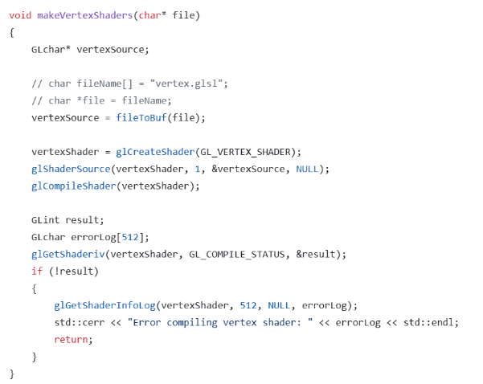
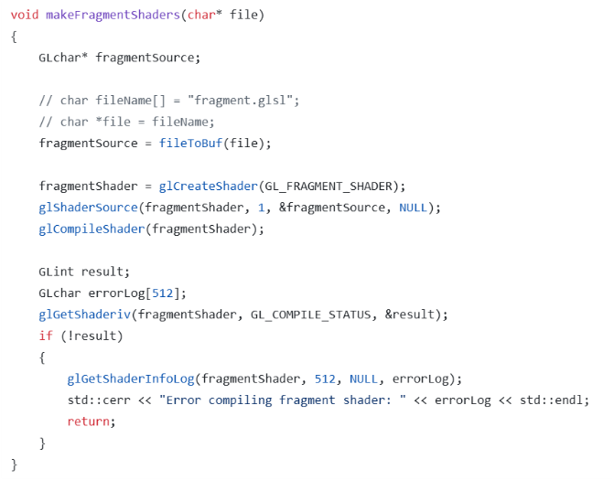
Project 설명
Unity Of Mind
쉐이더 관리 모듈 설계
버텍스 및 프래그먼트 셰이더를 작성하여 오브젝트의 색상과 텍스처를 처리할 수 있도록 했습니다. 이를 통해 Cube, Wall, Player 등 다양한 오브젝트를 렌더링하는 셰이더 시스템을 구축하였습니다.
쉐이더 코드
https://github.com/sungone/Unity_Of_Mind/blob/main/CG_FinalProject/shader.cpp
14

Slide 15
감사합니다
조성원
010-9742-4028
sungone000604@gmail.com

